Slide 1
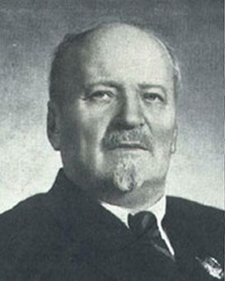
Витольд Белыницкий-Бируля (1872-1957)

Slide 2
Белорусский живописец-пейзажист, Народный художник БССР. Родился в деревне Крынки Могилевской губернии в семье арендатора. Закончил Киевскую рисовальную школу, Московское училище живописи, ваяния и зодчества. В Москве познакомился с известным художником Левитаном и работал в его мастерской. Уже тогда увлекся пейзажем.

Slide 3
Уже в 1892 году картину «Из окрестностей Пятигорска» купила Третьяковская галерея. В 1917 году создал художественную школу для крестьянских детей. Художник много путешествовал по СССР, желая не пропустить ничего важного. Конец весны и все лето художник проводил в Беларуси. Умер на своей даче в 1957 году.

Slide 4
Жизни и творчеству художника посвящена повесть-эссе Виктора Карамазова «Крыж на зямлі і поўня ў небе : Эскізы, эцюды і споведзь Духу, альбо Аповесць-эсэ жыцця жывапісца і паляўнічага Бялыніцкага-Бірулі», по которой Национальная телерадиокомпания Беларуси сняла фильм. Картины художника хранятся во многих музеях бывшего Советского Союза. Часть из них сохранилась и в Беларуси — в Национальной художественной галерее, а также в музее в Белыничах.

Slide 5
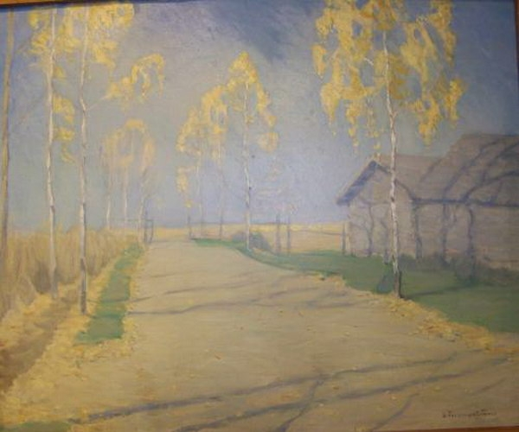
Березы осенью

Slide 6
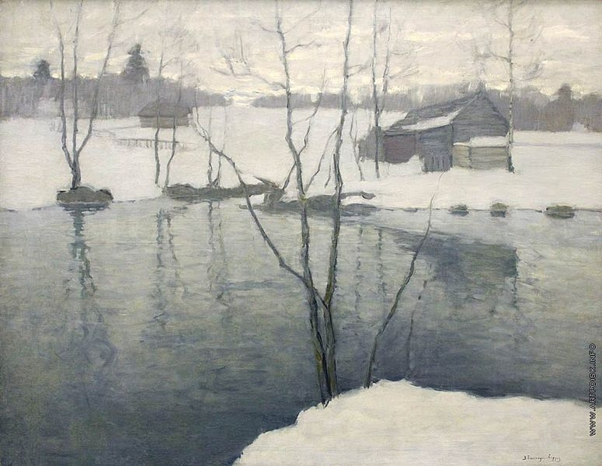
Весна идет

Slide 7
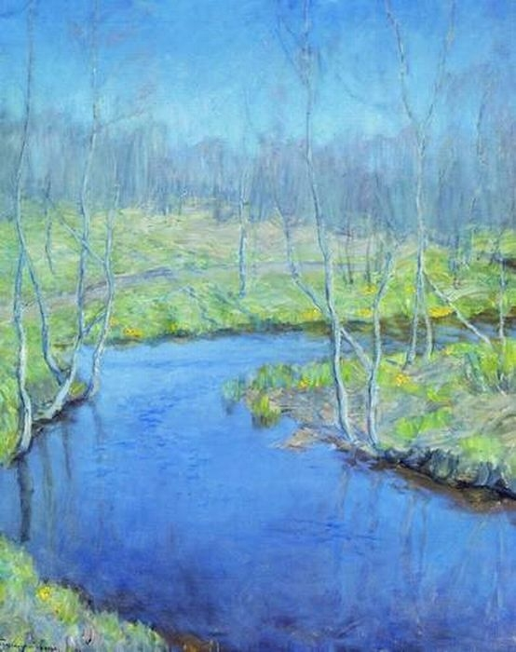
Весна

Slide 8
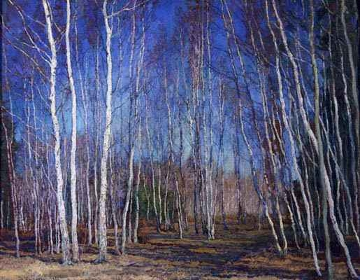
Голубая весна

Slide 9
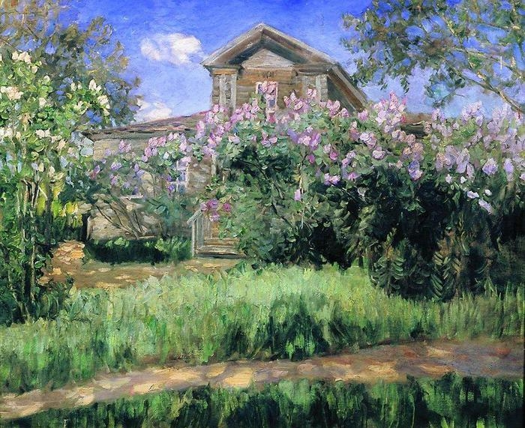
Дача в саду

Slide 10
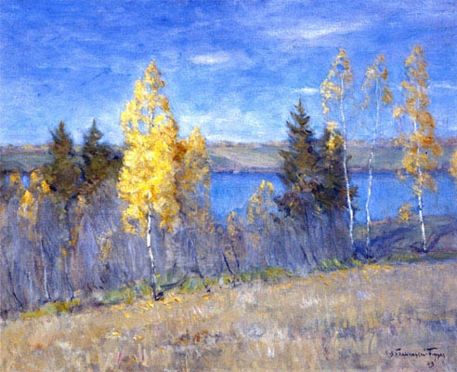
Задумчивые дни осени

Slide 11
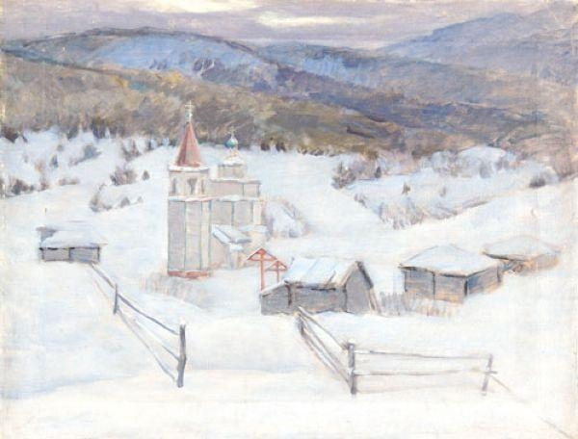
Зимний пейзаж с церковью

Slide 12
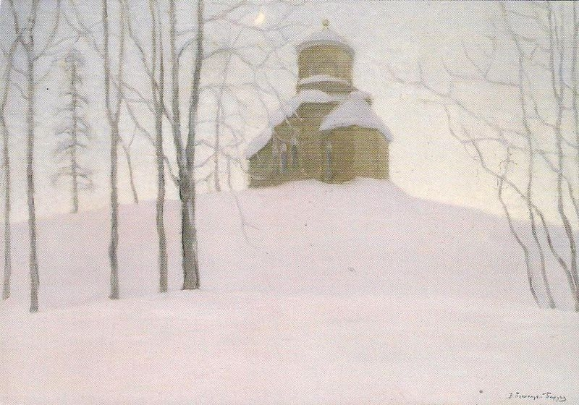
Зимний сон

Slide 13
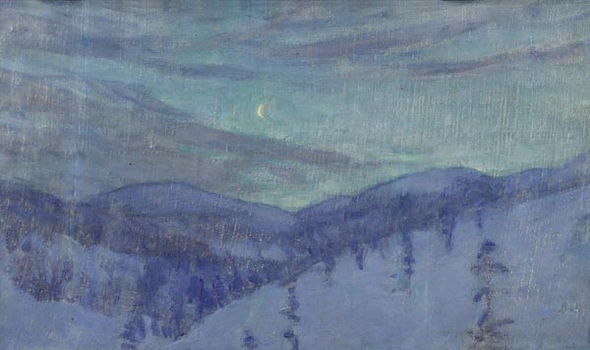
Луна осветила луга

Slide 14
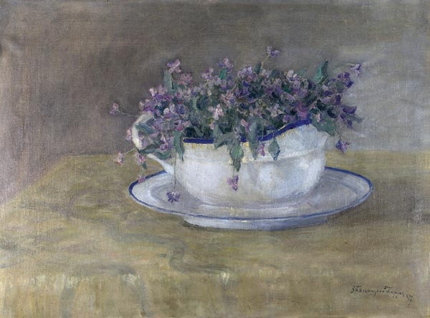
Фиалки

Slide 15
Спасибо за внимание!!!

